Slide 1

Unifacs
Faculdade de Arquitetura
PROJETO DE ESTRADAS
Maurício Felzemburgh/ José Ferreira Nobre Neto
10 de outubro 2016

Slide 2
Sumário
INTRODUÇÃO
CONCEITOS INICIAIS
GREIDE
  2.1. REPRESENTAÇÃO
  2.2. CONCEITUAÇÃO
  2.3. MÉTODO
PROJETO GEOMÉTRICO
REPRESENTAÇÃO
  4.1. RUAS – ESTRADAS
  4.2. AUTOESTRADAS
  4.3. ESPAÇOS PARA AUTOMÓVEIS
  4.4. ESTACIONAMENTO
SOFTWARE
CONSIDERAÇÕES
REFERÊNCIAS

Slide 3
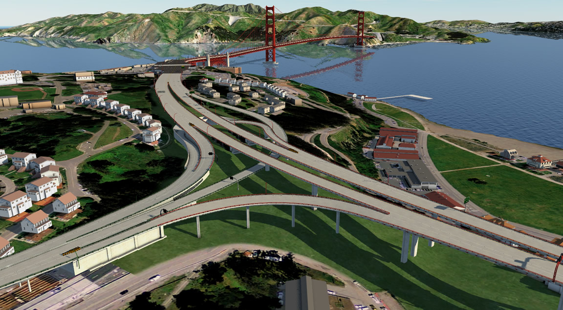
Introdução
1.0. Introdução
O projeto viário urbano ou de estradas leva em consideração aspectos do relevo e da construtibilidade. No entanto, a melhor técnica será aquela de menor impacto ambiental e menor custo.

Slide 4
2.0. Conceito iniciais
PERFIL LONGITUDINAL
• Para o projeto do perfil longitudinal da estrada (greide da estrada) é necessário que, inicialmente seja levantado o perfil do terreno sobre o eixo do traçado escolhido.
• Na fase de Exploração (ou Anteprojeto), a escala horizontal 1:10.000 é suficiente. Como as diferenças de altitude são pequenas em relação às distâncias horizontais, sempre é adotada uma escala vertical dez vezes maior que a horizontal, a fim de possibilitar uma boa visualização do perfil. Assim, quando for adotada escala horizontal 1:10.000, a escala vertical deverá ser 1:1000.
• Na fase de Projeto Definitivo (ou Locação), é importante um nivelamento do eixo com maior precisão. Normalmente é empregada a escala horizontal 1:2.000 e a escala vertical 1:200.

Slide 5
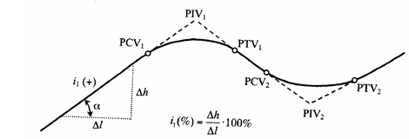
2.1. GREIDE/ Representação
CURVA VERTICAL
GREIDE
O projeto de uma estrada em perfil é constituído de greides retos, concordados dois a dois por curvas verticais. Os greides retos são definidos pela sua declividade, que é a tangente do ângulo que fazem com a horizontal. Na prática, a declividade é expressa em porcentagem.
Na fase de Projeto Definitivo (ou Locação), é importante um nivelamento do eixo com maior precisão. Normalmente é empregada a escala horizontal 1:2.000 e a escala vertical 1:200.
LEGENDA
(i) valores das rampas;
PIV (ponto de interseção vertical);
Pontos de tangência
PCV (ponto de curvatura vertical);
PTV (ponto de tangência vertical).

Slide 6
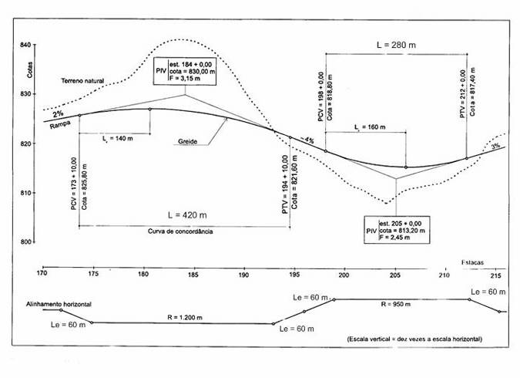

Slide 7
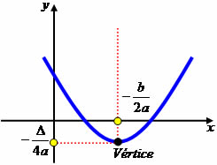
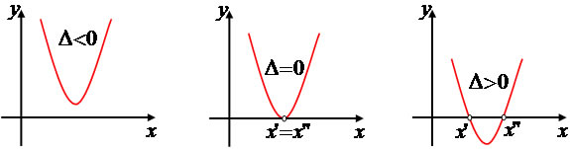
2.2. GREIDE/ Conceituação
CURVA VERTICAL
CÁLCULO DA PARÁBOLA
A curva de concordância que melhor se adapta as necessidades práticas de projeto é a PARÁBOLA DE 2º GRAU.
PARÁBOLA DE 2º GRAU/ EXPRESSÃO MATEMÁTICA
Y=Z*x²

Slide 8
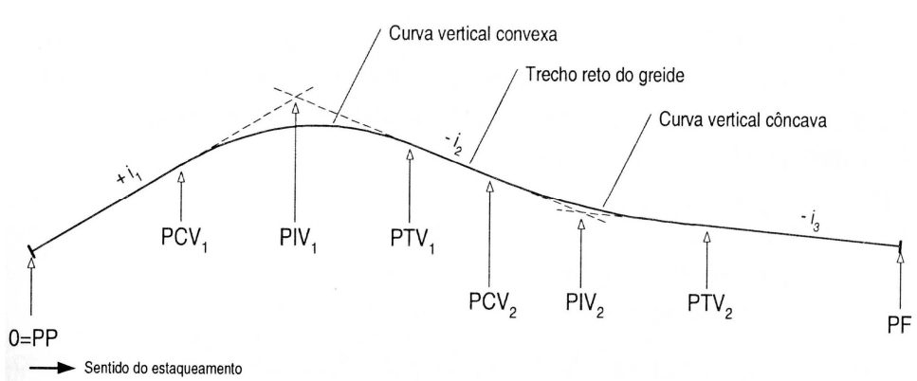
2.2. GREIDE/ Conceituação
PONTOS E ELEMENTOS DA PARÁBOLA
LEGENDA
PCV - Ponto de Curva Vertical;
PIV - Ponto de Interseção Vertical;
PTV - Ponto de Tangência Vertical.

Slide 9
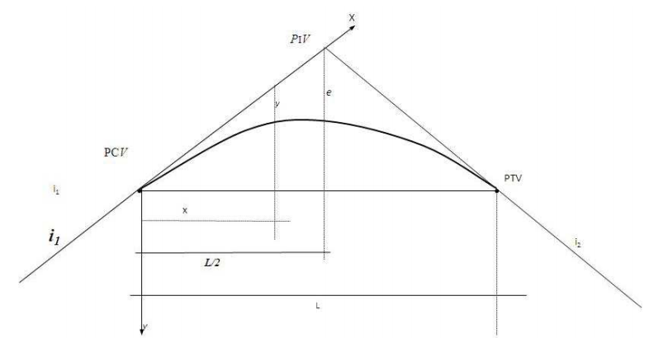
2.3. GREIDE/ Métodos
PONTOS E ELEMENTOS DA PARÁBOLA

Slide 10
2.3. GREIDE/ Método
CURVA VERTICAL
Concordância
DIFERENÇA DAS INCLINAÇÕES
j=∆i=i1-i2
CORDA MÁXIMA
L=8*e/j
L=R*j
CÁLCULO DA PARÁBOLA
R=L/j
ORDENADA MÁXIMA/ FLEXA MÁXIMA
e=j*L/8
EXPRESSÃO DA PARÁBOLA
Y=4*e*x²/ L² (expressos em metros)

Slide 11
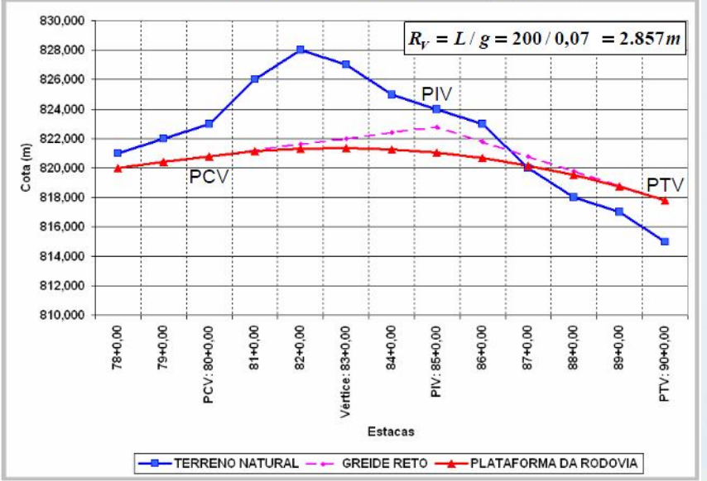

Slide 12
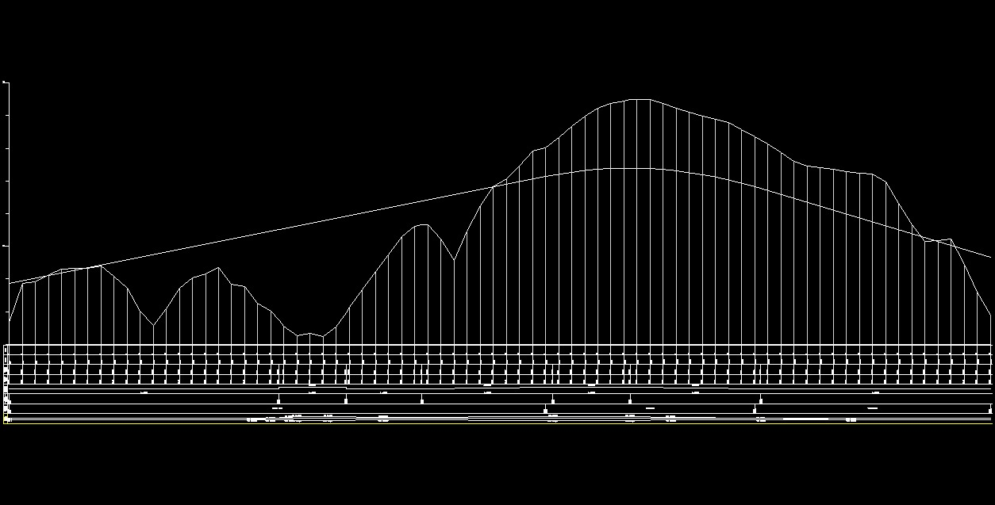
3.0. PROJETO GEOMÉTRICO
A representação gráfica do projeto geométrico - estrada
- Planta;
- Perfil longitudinal;
- Seções transversais.

Slide 13
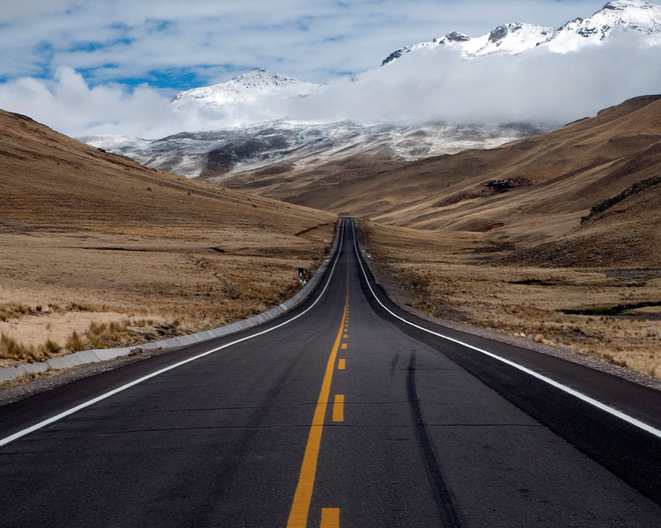
3.0. PROJETO GEOMÉTRICO
Desenhos - estrada
- Perfil do terreno;
- Linha do greide;
- Estacas e cotas dos PIV´s, PCV´s, PTV´s;
- Comprimentos das curvas verticais de concordância;
- Rampas, em porcentagem;
- Raios das curvas verticais;
- Ordenadas das curvas verticais;
- Cotas da linha do greide em estacas inteiras e em locais de seções transversais
- Localização e limites das obras de arte correntes e especiais, com indicação de dimensões e cotas.
- Perfil geológico.

Slide 14

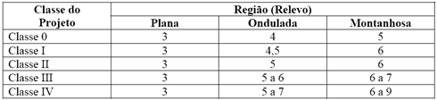
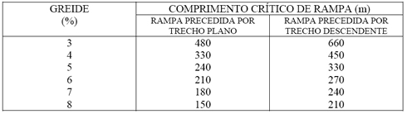
3.0. PROJETO GEOMÉTRICO
Normas para Projeto de Estradas de Rodagem do DNER
TIPO DE TERRENO
Máximo volume de tráfego misto diário previsto
Classe I - 1.000 ou mais veículos/dia;
Classe II - menos de 1.000 e mais de 500 veículos/dia;
Classe III - até 500 veículos/dia.
INCLINAÇÃO MÁXIMA DAS RAMPAS
COMPRIMENTO CRÍTICO DA RAMPA

Slide 15
Expressa | Arterial I | Arterial II | Coletora I | Coletora II | Local | Pedestre
a- Ser dotada obrigatoriamente de pista dupla com canteiro central b- Ter retornos e interseções em desnível c- Ter passagem de pedestre em desnível d- Dar acesso à ocupação lindeira através de VM e- Ter controle total dos acessos f- Permitir implantação de transporte público de passageiros de alta capacidade | a - Ter alta capacidade de absorção de tráfego b - Atender ao tráfego intra-urbanos c - Possibilitar a implantação de VM para o acesso à ocupação lindeira d - Possibilitar a implantação de caneleta executiva para Transporte Público de Passageiros de alta capacidade e - Permitir o acesso às propriedades lindeiras e/ou outras vias de hierarquia inferior sempre através de VM (*) | a - Acontecer em pista dupla ou em binário em função da topografia e/ou ocupação do solo b - Atender ao tráfego intra-urbanos de grande volume c - Caracterizar-se como corredores secundários de transporte público de passageiros | a - Permitir a circulação de Transporte Coletivo b- Articular bairros através da interligações com as vias de penetração c- Possibilitar deslocamentos interbairros d- Permitir o tráfego de passagem com maior intensidade e média fluidez e- Ter ocupação lindeira com uso e atividades diversificadas f- Interligar-se sempre com vias de igual ou maior capacidade g- Coletar o tráfego das vias coletoras de menor capacidade | a - Permitir a circulação de Transporte Coletivo b- Coletar o tráfego das vias locais, distribuindo-o para as vias hierarquicamente superiores c- Configurar-se como via de penetração de bairro d - Interligar vias hierarquicamente superiores e de maior capacidade e- Ter tráfego de baixa fluidez f- Propiciar deslocamentos médios | a - Permitir a circulação de Transporte Coletivo de atendimento exclusivo a área b- Ter tráfego com baixa fluidez e possibilidade de manobras c-Não predominar o tráfego de passagem d - Possibilitar deslocamentos intralocalidades e - Distribuir o tráfego oriundo de vias hierarquicamente superiores nas nucleações residenciais, comerciais, de serviços ou industriais permitindo o acesso direto às edificações | a- Não permitir a circulação de automóveis b- Ter circulação exclusiva de pedestres c- Pode ocorrer em escadarias

Slide 16
Características | Unidade | Categoria das vias
 |  | Expressa | Arterial I | Arterial II | Coletora I | Coletora II | Marginal | Local
Velocidade diretriz mínima | Km/h | 100 | 80 | 60 | 50 | 40 | 50 | 30
Número mínimo de faixas | un | 2 x 2 | 2 x 2 | 2 x 2 | 2 | 2 | 2 | -
Acostamento externo | m | 3,0 | 0,50 | 0,50 | - | - | - | -
Acostamento interno | m | 0,50 | 0,50 | 0,50 | - | - | - | -
Largura mínima do canteiro central | m | 16,0(*) | 16,0(*) | - | - | - | - | -
Largura mínima do canteiro lateral | m | 10,75 | 10,75 | - | - | - | - | -
Largura mínima da faixa de rolamento | m | 3,75 | 3,60 | 3,50 | 3,50 | 3,50 | 3,50 | -
Faixa total de domínio | m | 90,0 | 84 | 40,0/41,0 | 18 | 15,5 | - | 12,0
Raio mínimo de curva | m | 375 | 230 | 150 | 90 | 60 | 90 | 30
Rampa máxima | % | 3 | 4 | 6 | 8 | 10 | 8 | 12
Distancia mínima entre acessos | m | 800 | 500 | - | - | - | - | -
Largura mínima do passeio | m |  | - | 2,50 | 2,50 | 2,0 | 2,0 | 2,50
Parada de ônibus | - | Não admitido | Permitido com baia | Permitido com baia | Permitido com baia | Permitido com baia | Permitido com baia | Tolerada
Estacionamento | - | Não admitido | Não admitido | Sob controle | Sob controle | Permitido | Permitido | Tolerado
Acesso às propriedades adjacentes | - | Através VM | Através VM | Direto | Direto | Direto | Direto | Direto
Taxa máxima de superelevação | % | 8 | 6 | 4 | 2 | 2 | 2 | -
Largura mínima de faixa de estacionamento | M | - | - | - | 3,0 | 2,25 | 2,50 | -
Cruzamento de pedestres | - | Passarela | Passarela ou faixa zebrada | Faixa zebrada | Faixa zebrada | Faixa zebrada | Faixa zebrada | Livre
Controle de tráfego nas interseções | - | Total | Semáforos de placa de parada | Semáforos de placa de parada | Semáforos de placa de parada | Semáforos de placa de parada | Semáforos de placa de parada | Placas de parada
PDDU/04

Slide 17
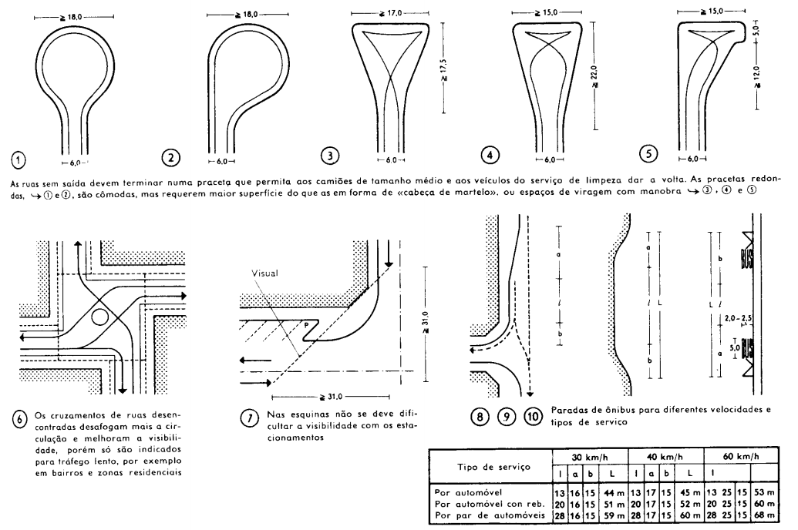
4.0. REPRESENTAÇÃO

Slide 18
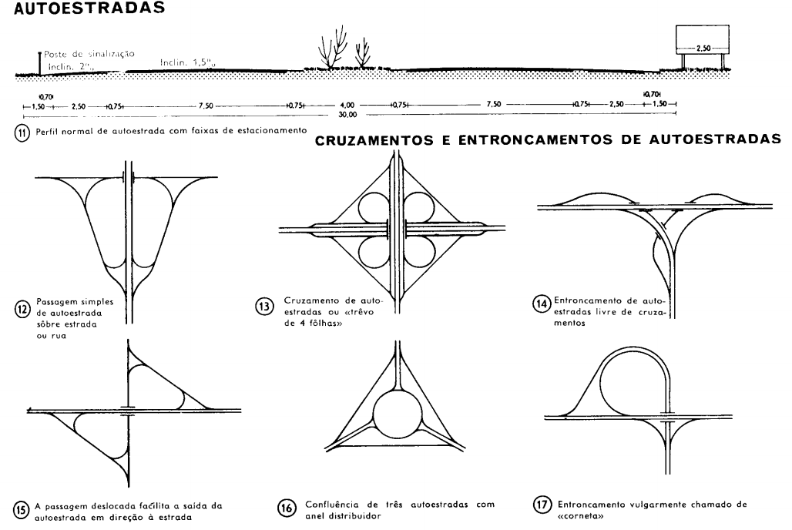
4.0. REPRESENTAÇÃO

Slide 19
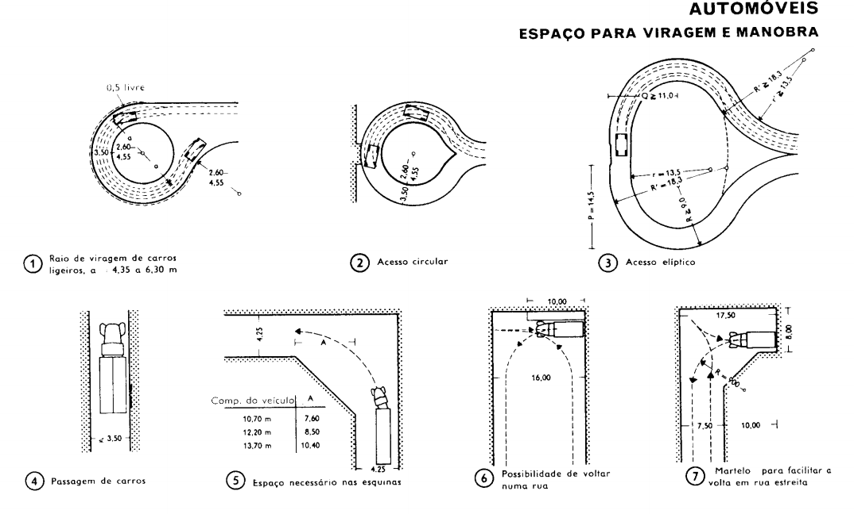
4.0. REPRESENTAÇÃO

Slide 20
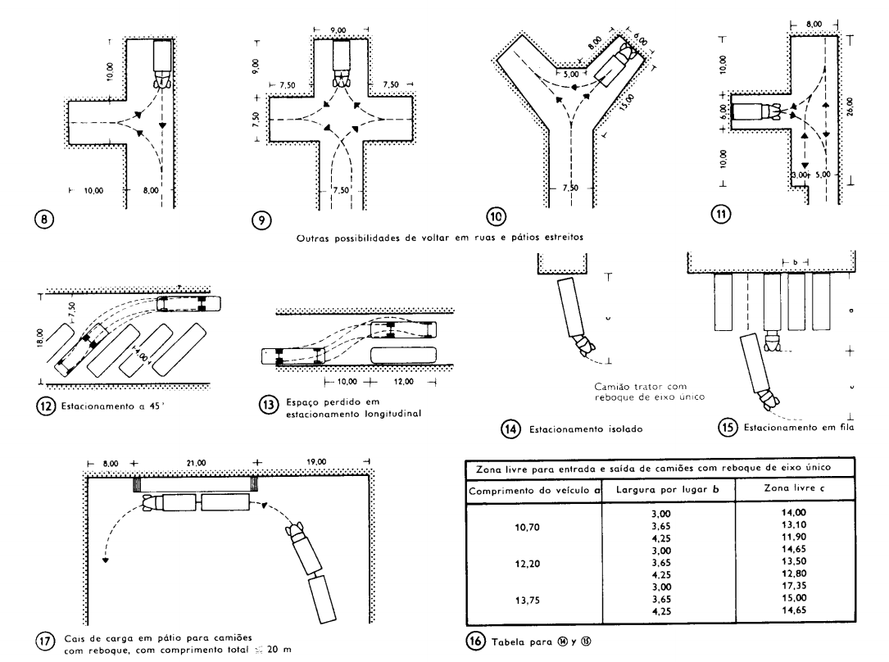

Slide 21
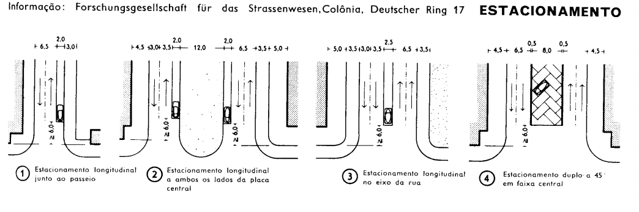
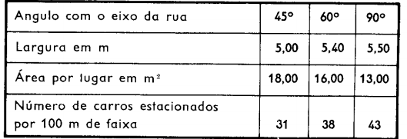
4.0. REPRESENTAÇÃO

Slide 22
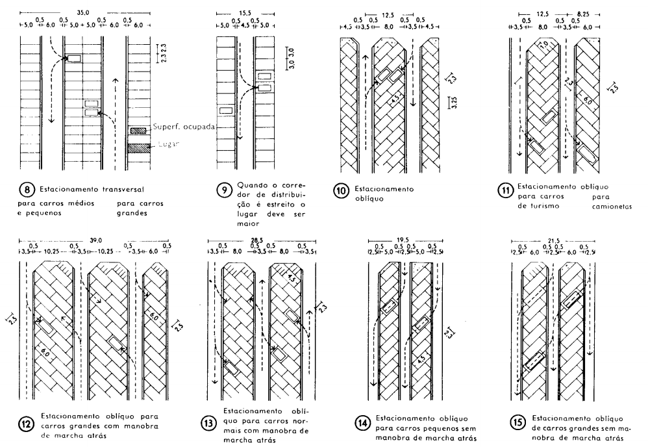
4.0. REPRESENTAÇÃO

Slide 23
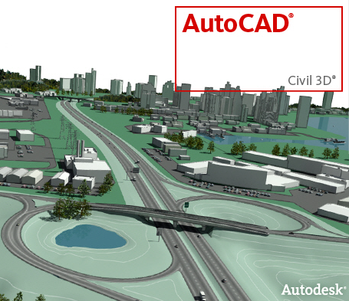
5.0. SOFTWARE
AUTOCAD Civil 3D
http://www.autodesk.com.br/products/autocad-civil-3d/civil-3d-video

Slide 24
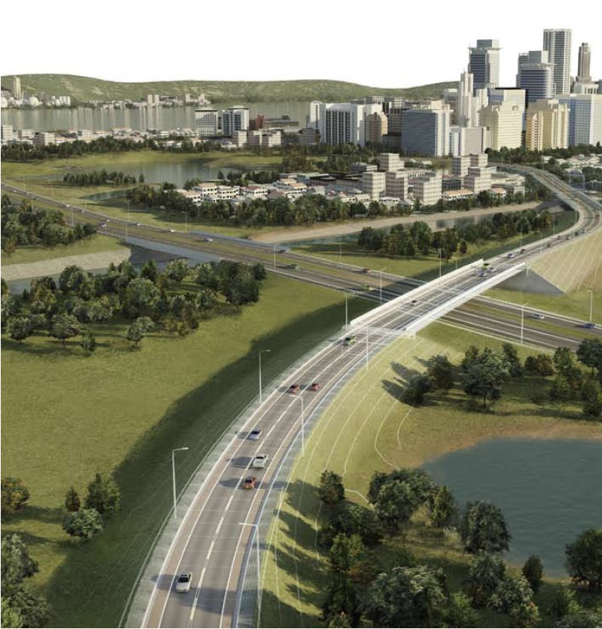
6.0. CONSIDERAÇÕES
O projeto de estradas possui grande complexidade.
A aprendizagem do arquiteto com relação ao conteúdo topografia deve estar relacionada com a criação de vias e a implantação de edificações atrelado com outras disciplinas.

Slide 25
Referências
Brasil. Departamento Nacional de Estradas de Rodagens. Diretoria de Desenvolvimento Tecnológico. Divisão de Capacitação Tecnológica. Diretrizes básicas para a elaboração de estudos e projetos rodoviários (escopos básicos/ instruções de serviço). - Rio de Janeiro,1999. Disponível em: http://www1.dnit.gov.br/download/DiretrizesBasicas.pdf. Acesso em: 31 outubro 2016.
BORGES, Alberto de Campos. Topografia – Volume 2, São Paulo: Edgard Blucher, 1992.
DNIT. Disponível em: http://www.dnit.gov.br/download/rodovias/operacoes-rodoviarias/faixa-de-dominio/normas-projeto-estr-rod-reeditado-1973.pdf. Acesso em: 31 outubro 2016.
ECIVILUFES. Disponível em: https://ecivilufes.files.wordpress.com/2011/04/11-curva-de-concordc3a2ncia-vertical.pdf. Acesso em: 31 outubro 2016.
NEUFERT, Ernest. A arte de projetar em arquitetura: princípios, normas e prescrições sobre construções, instalações, distribuição e programa de necessidades, dimensões de edifícios, locais e utensílios; trad. Da 21. ed. Alemã. 5. ed. São Paulo, Gustavo Gili do Brasil, 1976. Disponível em: https://estudanteuma.files.wordpress.com/2013/09/neufert-a-arte-de-projetar-em-arquitetura.pdf. Acesso em: 31 outubro 2016.
PDDU. Disponível em: http://www.plano500.salvador.ba.gov.br/fotos/conheca/5/mg/Lei_n_3.37784_Lous_Lei_de_Ordenamento_do_Uso_e_da_Ocupao_do_Solo.pdf. Acesso em: 31 outubro 2016.
Topografia Geral. Disponível em: http://www.topografiageral.com/Curso/capitulo%2006.php . Acesso em: 31 outubro 2016.

